Slide 1

TRƯỜNG TIỂU HỌC PHÚC LỢI

Slide 2



SGK-78,79
TIẾT 2

Slide 3


Slide 4
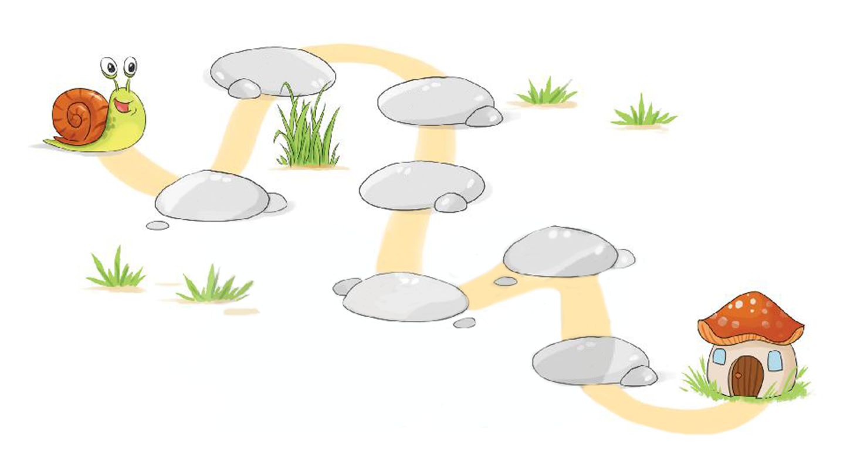
1
Tìm đường về nhà.
Đường về nhà của ốc sên là đường đi qua tất cả các viên đá, Mỗi viên đá ghi một ngày trong tuần. Tìm ngày còn thiếu ở mỗi viên đá.
?
Thứ Ba
Thứ Tư
?
Thứ Năm
Thứ Hai
?
Thứ Bảy
?
Thứ Sáu
?
Chủ Nhật

Slide 5
2
Xem thời khóa biểu của bạn Rô-bốt rồi trả lời.
STT | Thứ Hai | Thứ Ba | Thứ Tư | Thứ Năm | Thứ Sáu
1 | Tiếng Việt | Lắp ghép hình | Máy tính | Thể dục | Lắp ghép hình
2 | Lắp ghép hình | Máy tính | Lắp ghép hình | Bay | Tiếng Việt
3 | Thể dục | Bay | Tiếng Việt | Máy tính | Bay
a) Rô-bốt học những môn gì trong ngày thứ Ba?

Slide 6


STT | Thứ Hai | Thứ Ba | Thứ Tư | Thứ Năm | Thứ Sáu
1 | Tiếng Việt | Lắp ghép hình | Máy tính | Thể dục | Lắp ghép hình
2 | Lắp ghép hình | Máy tính | Lắp ghép hình | Bay | Tiếng Việt
3 | Thể dục | Bay | Tiếng Việt | Máy tính | Bay
b) Rô-bốt học Tiếng Việt vào những ngày nào trong tuần?
Thứ Hai | Thứ Ba | Thứ Tư | Thứ Năm | Thứ Sáu

Slide 7
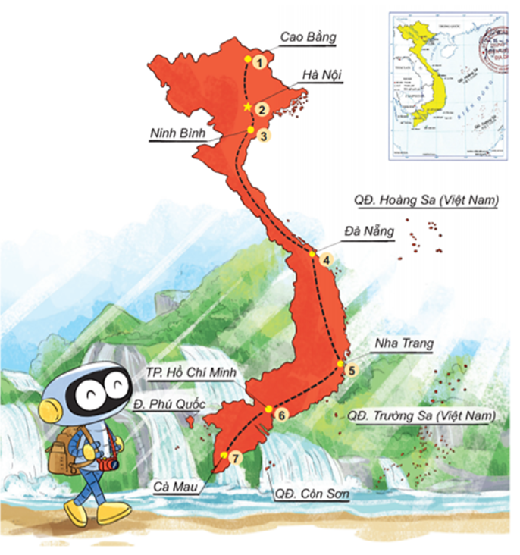
3

Slide 8
3
Bạn Rô-bốt đi du lịch. Hành trình đi du lịch của Rô-bốt qua các địa điểm
Biết rằng, mỗi ngày Rô-bốt ở một nơi khác nhau
Thứ Hai
Thứ Ba
Thứ Tư
Thứ Hai
Cao Bằng
Thứ Năm
Thứ Sáu
Chủ nhật
Thứ Bảy

Slide 9
3
Bạn Rô-bốt đi du lịch. Hành trình đi du lịch của Rô-bốt qua các địa điểm
a) Thứ Ba, Rô-bốt ở đâu?
Thứ Hai
Thứ Ba
Thứ Tư
Thứ Năm
Thứ Ba
Hà Nội
Thứ Sáu
Chủ nhật
Thứ Bảy

Slide 10
3
Bạn Rô-bốt đi du lịch. Hành trình đi du lịch của Rô-bốt qua các địa điểm
Thứ Hai
b) Thứ mấy, Rô-bốt ở Đà Nẵng?
Thứ Ba
Thứ Tư
Thứ Năm
Đà Nẵng
Thứ Năm
?
Thứ Sáu
Chủ nhật
Thứ Bảy

Slide 11
3
Bạn Rô-bốt đi du lịch. Hành trình đi du lịch của Rô-bốt qua các địa điểm
c) Rô-bốt kết thúc hành trình vào ngày nào trong tuần?
Thứ Hai
Thứ Ba
Thứ Tư
Thứ Năm
Chủ nhật
Thứ Sáu
Chủ nhật
Thứ Bảy

Slide 12


